Slide 1
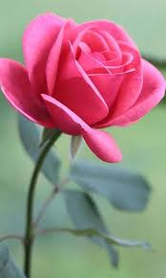
আজকের পাঠে
উপস্থিত সকলকে
স্বাগতম
ও
আভিনন্দন

Slide 2
শিক্ষক পরিচিতি
তাছলিমা আক্তার
প্রধান শিক্ষক
রাংগা ঝিরি মোঃ ইউনুছ চৌঃ সঃপ্রাঃবিঃ
লামা , বান্দরবান ।

Slide 3
পাঠ পরিচিতি
শ্রেণিঃ ১ম
বিষয়ঃ বাংলা
পাঠের শিরোনামঃ ছড়া
পাঠ্যাংশ: আতা গাছে -----কেন বউ।
তারিখঃ ১০/০১/২০২০ ইং
সময়ঃ ৪০ মিনিট।

Slide 4
শোনাঃ
২.১.১ ছড়া শুনে আনন্দলাভ করবে ও তাঁর অভিব্যক্তি প্রকাশ
করবে ।
বলাঃ
২.১.১। পাঠ্য বইয়ের ছড়া স্পষ্টভাবে বলতে পারবে ।
২.১.২ পাঠ্য বই বহির্ভূত ছড়া স্পষ্টভাবে বলতে পারবে ।
শিখনফল

Slide 5
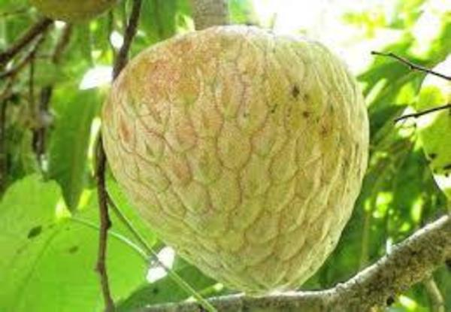
আতা ।
এটা কী ফল ?

Slide 6
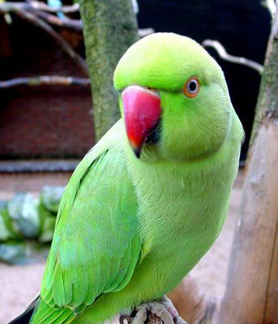
তোতা ।
এটা কী পাখি?

Slide 7
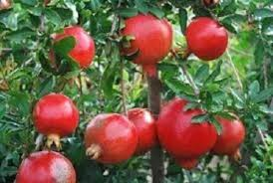
এটা কী ফল ?
ডালিম ।

Slide 8
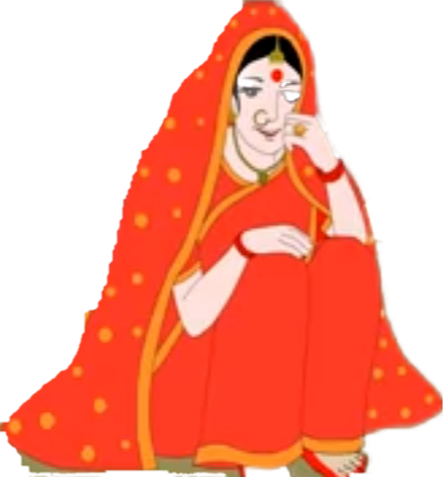
এটা কার ছবি ?
বউ ।

Slide 9
পাঠ ঘোষনাঃ
আজ আমরা ,
“ আতা গাছে তোতা পাখি ”
ছড়াটি আবৃত্তি শিখবো ।

Slide 10
চলো আমরা ভিডিও দেখি ।
“ আতা গাছে তোতা পাখি “
ছড়া গানের ভিডিও দেখাবো ।

Slide 11
বাংলা বই এর ৫ পৃষ্ঠা খোল ।

Slide 12
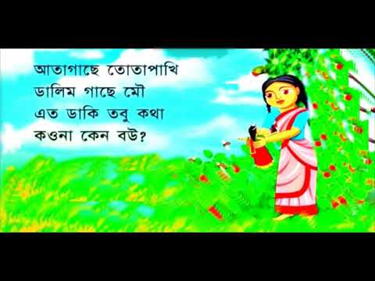
মউ ।

Slide 13
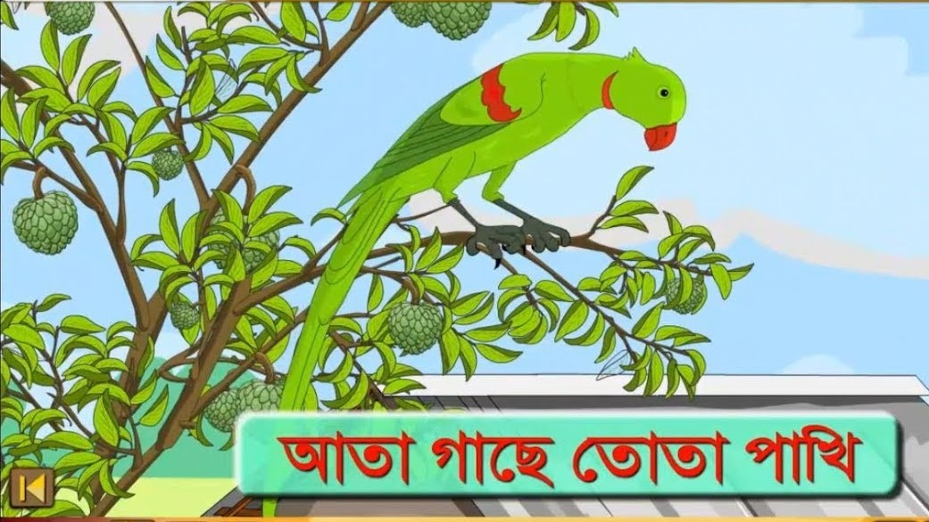

Slide 14
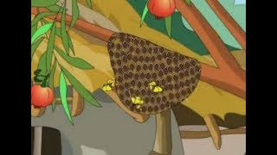
ডালিম গাছে মউ ।

Slide 15
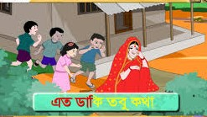
এত ডাকি তবু কথা

Slide 16
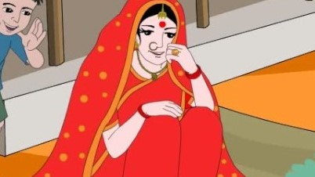
কও না কেন বউ ।

Slide 17
দলীয় কাজ
দলে ভাগ করে দিয়ে তাঁদের প্রত্যেককে কবিতাটি আবৃত্তি করতে বলব । দলের অন্যরা মন দিয়ে শোনবে । পর্যায়ক্রমে সবাই ছড়াটি আবৃত্তি করে শোনাবে ।

Slide 18
মূল্যায়নঃ
# ছড়াটি আবৃত্তি করতে বলব ।

Slide 19
One day One word
আতা = একটি ফলের নাম ।

Slide 20
বাড়ির কাজ
আতা ফলের ছবি এঁকে আনবে ।

Slide 21
ধন্যবাদ

